Slide 1

Алгебра 7 клас
Множення одночленів. Піднесення одночленів до степеня
Notes:
Оригинальные шаблоны для презентаций: https://presentation-creation.ru/powerpoint-templates.html
Бесплатно и без регистрации.

Slide 2

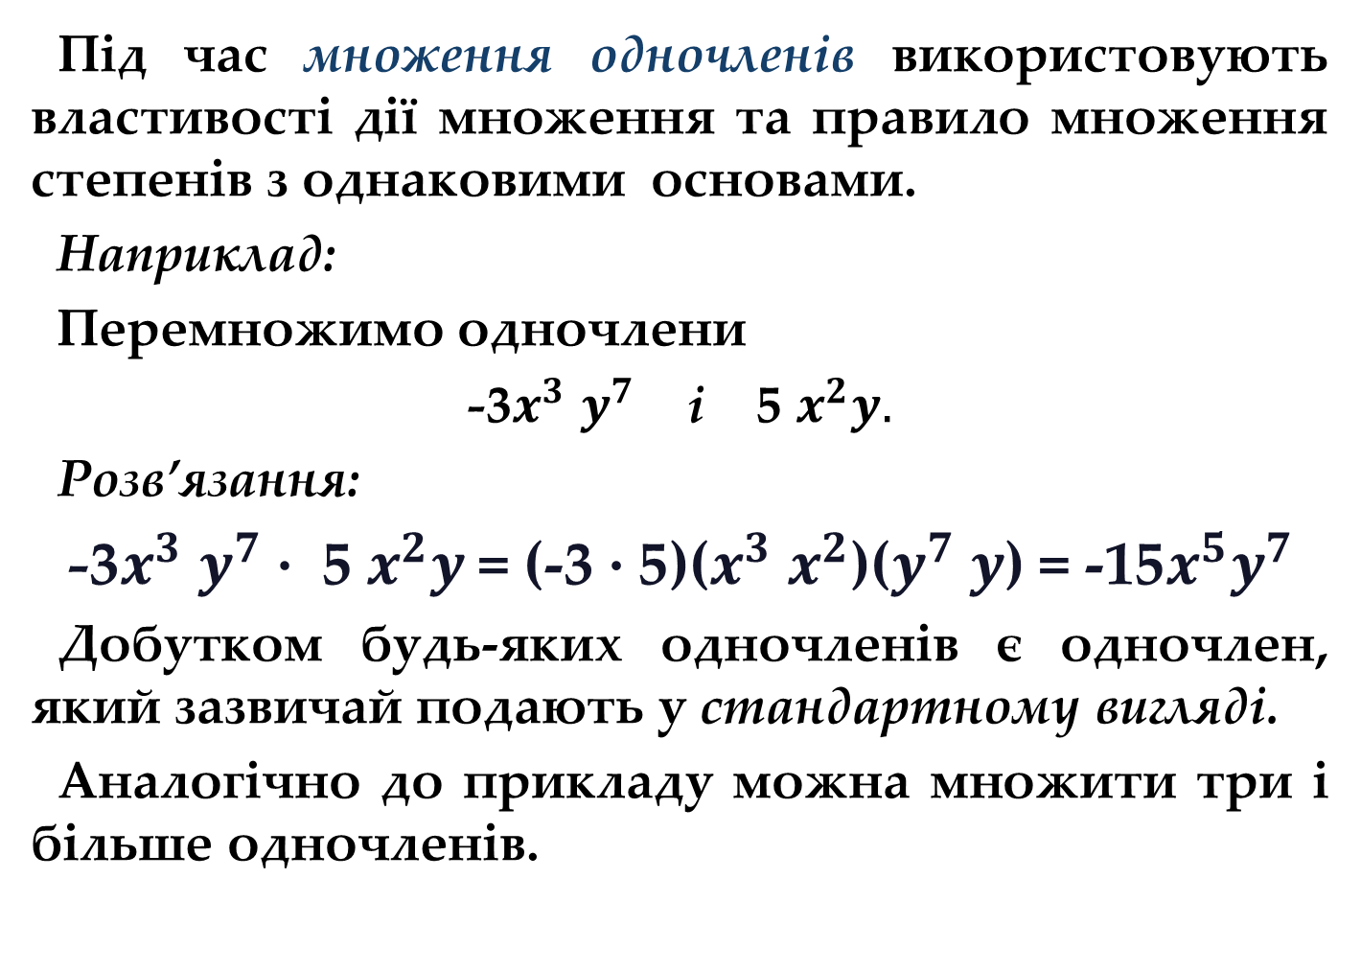
Підчас множення одночленів використовують властивості дії множення та правило множення степенів з однаковими основами.
Наприклад:
Перемножимо одночлени
-3$x^{3}$$y^{7}$і5$x^{2}y.$
Розв’язання:
-3$x^{3}$$y^{7}$ · 5$x^{2}y$= (-3 · 5)($x^{3}$$x^{2}$)($y^{7}$$y$) = -15$x^{5}y^{7}$
Добуткомбудь-яких одночленів є одночлен, який зазвичай подають у стандартному вигляді.
Аналогічнодо прикладу можна множити три і більшеодночленів.
Філія Яцьковицька З0Ш І-ІІ ступенів
Notes:
Оригинальные шаблоны для презентаций: https://presentation-creation.ru/powerpoint-templates.html
Бесплатно и без регистрации.

Slide 3

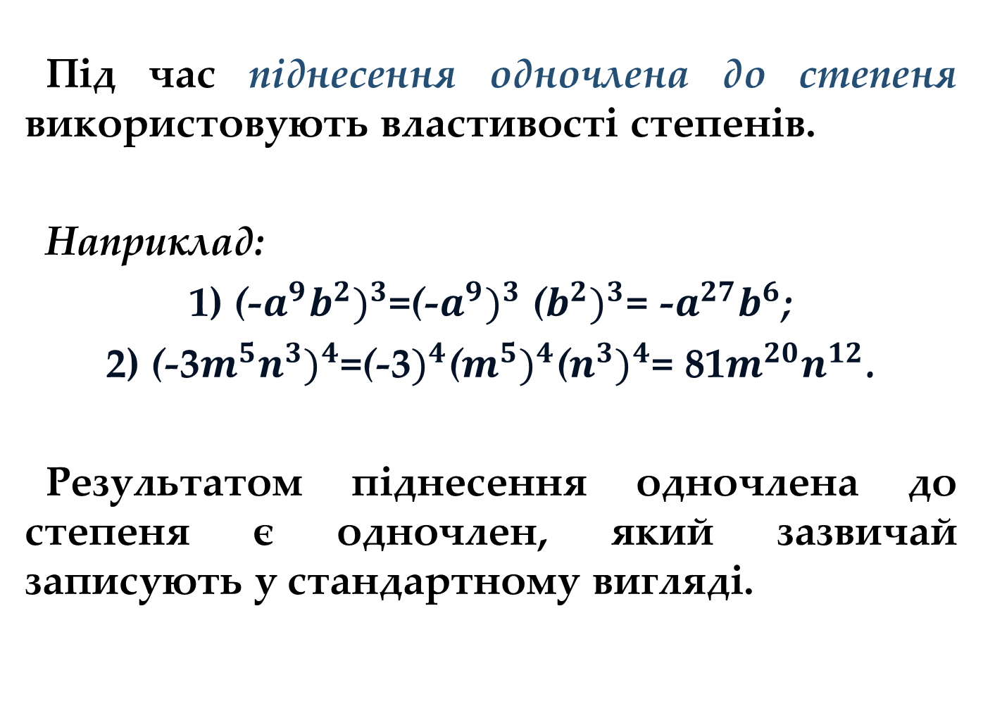
Підчас піднесення одночлена до степенявикористовуютьвластивостістепенів.
Наприклад:
1) (-$a^{9}b^{2})^{3}$=(-$a^{9})^{3}$($b^{2})^{3}$= -$a^{27}b^{6}$;
2) (-3$m^{5}n^{3})^{4}$=(-3$)^{4}$($m^{5})^{4}$($n^{3})^{4}$= 81$m^{20}n^{12}$.
Результатом піднесення одночлена до степеня є одночлен,якийзазвичайзаписують у стандартному вигляді.
Філія Яцьковицька З0Ш І-ІІ ступенів
Notes:
Оригинальные шаблоны для презентаций: https://presentation-creation.ru/powerpoint-templates.html
Бесплатно и без регистрации.

Slide 4

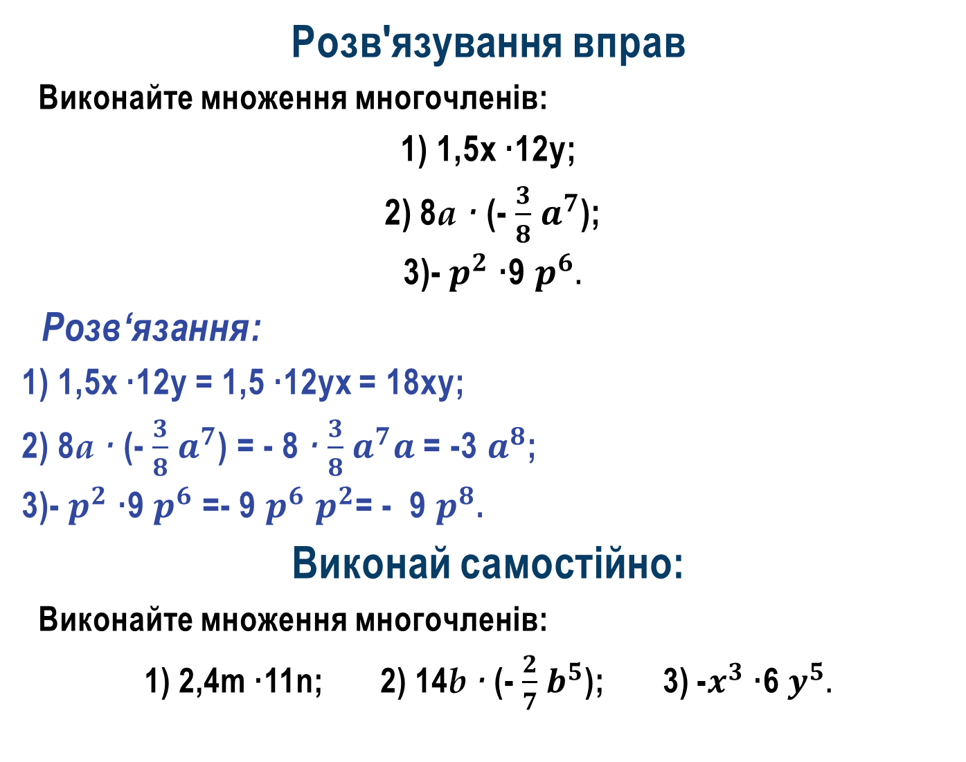
Розв'язування вправ
Виконайте множення многочленів:
1) 1,5х ·12y;
2) 8a · (- $\frac{3}{8}$$a^{7}$);
3)- $p^{2}$ ·9$p^{6}.$
Розв‘язання:
1) 1,5х ·12y = 1,5 ·12yx = 18xy;
2) 8a · (- $\frac{3}{8}$$a^{7}$) = - 8· $\frac{3}{8}$$a^{7}a$= -3$a^{8}$;
3)- $p^{2}$ ·9$p^{6}$ =- 9$p^{6}$$p^{2}$=- 9$p^{8}$.
Виконай самостійно:
Виконайте множення многочленів:
1) 2,4m·11n; 2) 14b· (- $\frac{2}{7}$$b^{5}$); 3)-$x^{3}$·6$y^{5}.$
Філія Яцьковицька З0Ш І-ІІ ступенів
Notes:
Оригинальные шаблоны для презентаций: https://presentation-creation.ru/powerpoint-templates.html
Бесплатно и без регистрации.

Slide 5

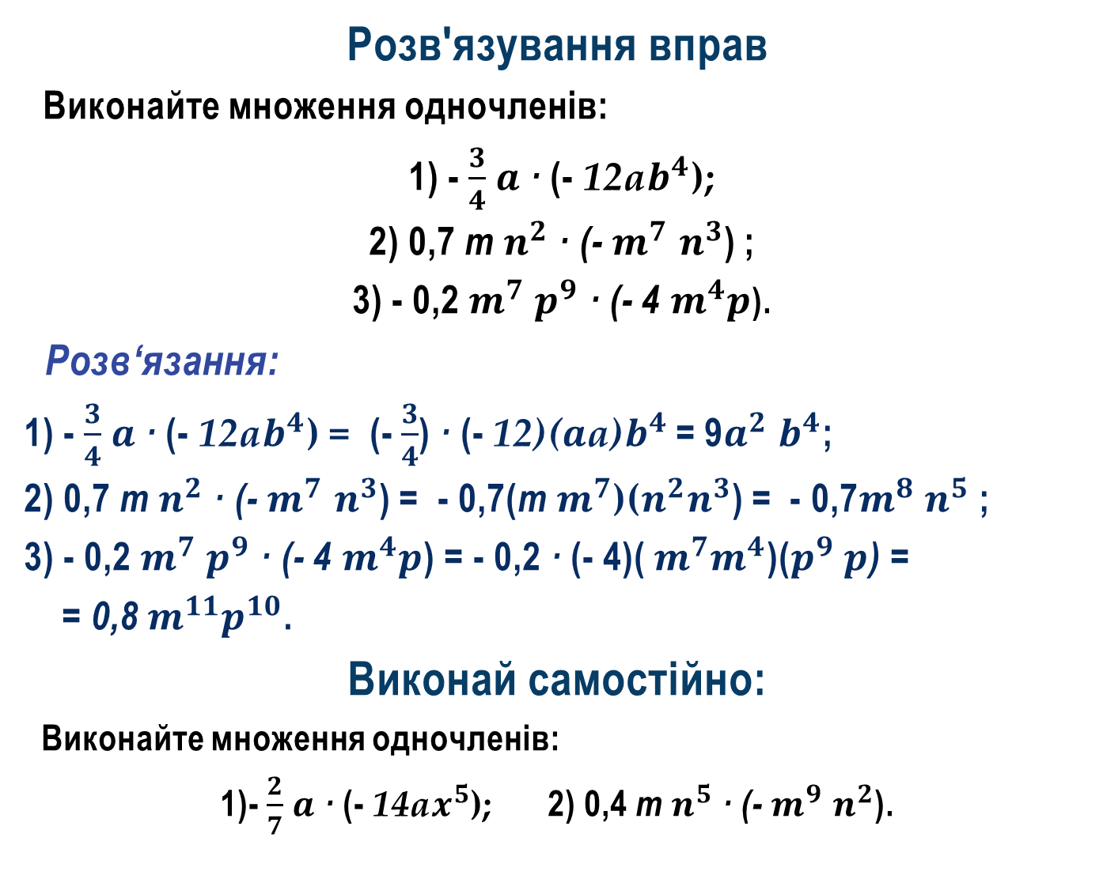
Розв'язування вправ
Виконайте множення одночленів:
1) -$\frac{3}{4}$$a$· (-12a$b^{4}$);
2) 0,7 m $n^{2}$· (-$m^{7}$$n^{3}$) ;
3) - 0,2 $m^{7}$$p^{9}$ · (- 4$m^{4}p$).
Розв‘язання:
1) -$\frac{3}{4}$$a$· (- 12a$b^{4}$) = (-$\frac{3}{4}$) · (- 12)($a$a)$b^{4}$ = 9$a^{2}$$b^{4}$;
2) 0,7 m $n^{2}$ · (-$m^{7}$$n^{3}$) = - 0,7(m$m^{7}$)($n^{2}n^{3}$) = - 0,7$m^{8}$$n^{5}$;
3)- 0,2 $m^{7}$$p^{9}$ · (- 4$m^{4}p$)= - 0,2 · (- 4)($m^{7}m^{4}$)($p^{9}$$p$) =
= 0,8$m^{11}p^{10}$.
Виконай самостійно:
Виконайте множення одночленів:
1)-$\frac{2}{7}$$a$· (- 14a$x^{5}$);2) 0,4 m $n^{5}$ · (-$m^{9}$$n^{2}$).
Філія Яцьковицька З0Ш І-ІІ ступенів
Notes:
Оригинальные шаблоны для презентаций: https://presentation-creation.ru/powerpoint-templates.html
Бесплатно и без регистрации.

Slide 6
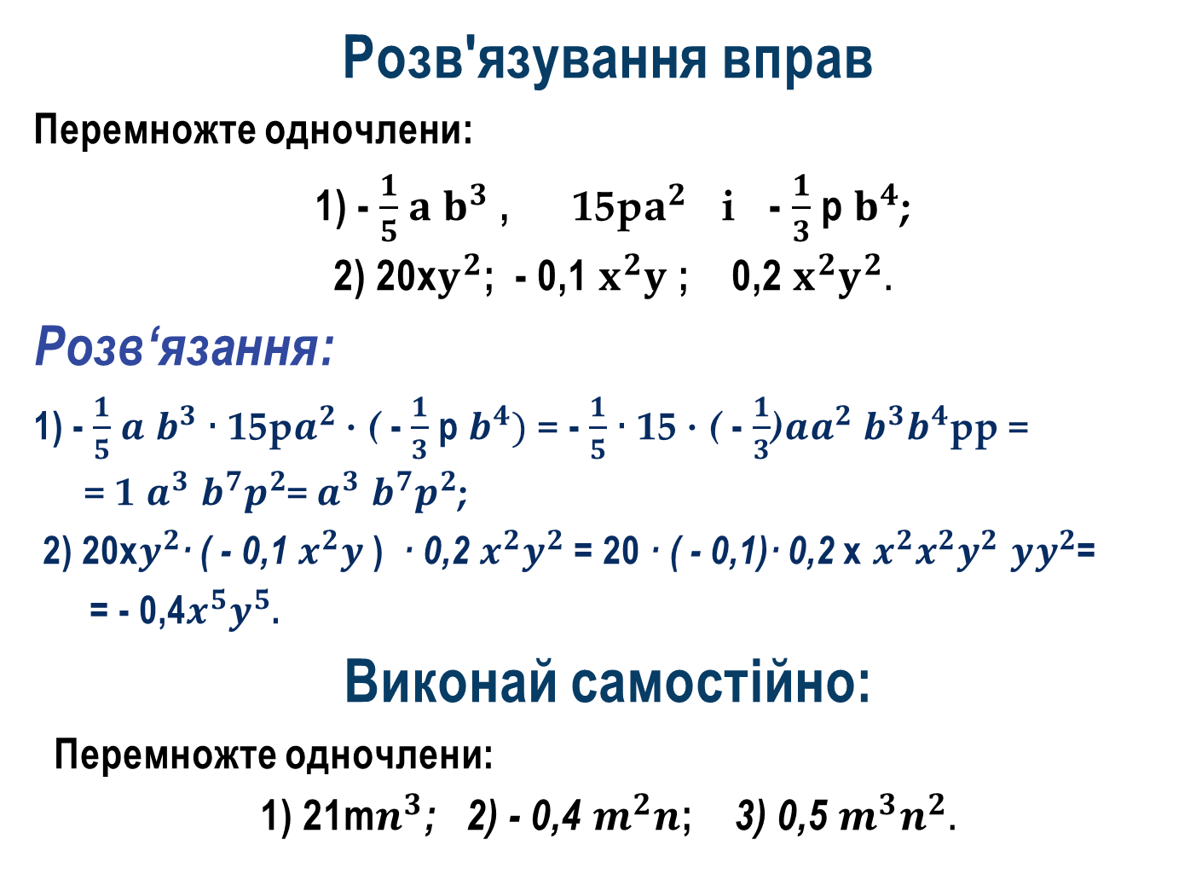
Розв'язування вправ
Перемножте одночлени:
1) -$\frac{1}{5}$$a b^{3}$ , 15p$a^{2}$і-$\frac{1}{3}$ p$b^{4}$;
2) 20x$y^{2}$; - 0,1$x^{2}y$ ; 0,2$x^{2}y^{2}.$
Розв‘язання:
1) -$\frac{1}{5}$$a b^{3}$ · 15p$a^{2}$· (-$\frac{1}{3}$ p$b^{4})$ = -$\frac{1}{5}$·15· (-$\frac{1}{3}$)$aa^{2}$$b^{3}b^{4}$pp =
= 1$a^{3}$$b^{7}p^{2}$=$a^{3}$$b^{7}p^{2}$;
2) 20x$y^{2}$· ( - 0,1$x^{2}y$) ·0,2$x^{2}y^{2}$= 20· ( - 0,1)·0,2 x$x^{2}x^{2}y^{2}$$yy^{2}$=
= - 0,4$x^{5}y^{5}$.
Виконай самостійно:
Перемножтеодночлени:
1) 21m$n^{3}$; 2) - 0,4$m^{2}n$; 3) 0,5$m^{3}n^{2}.$
Філія Яцьковицька З0Ш І-ІІ ступенів
Notes:
Оригинальные шаблоны для презентаций: https://presentation-creation.ru/powerpoint-templates.html
Бесплатно и без регистрации.

Slide 7
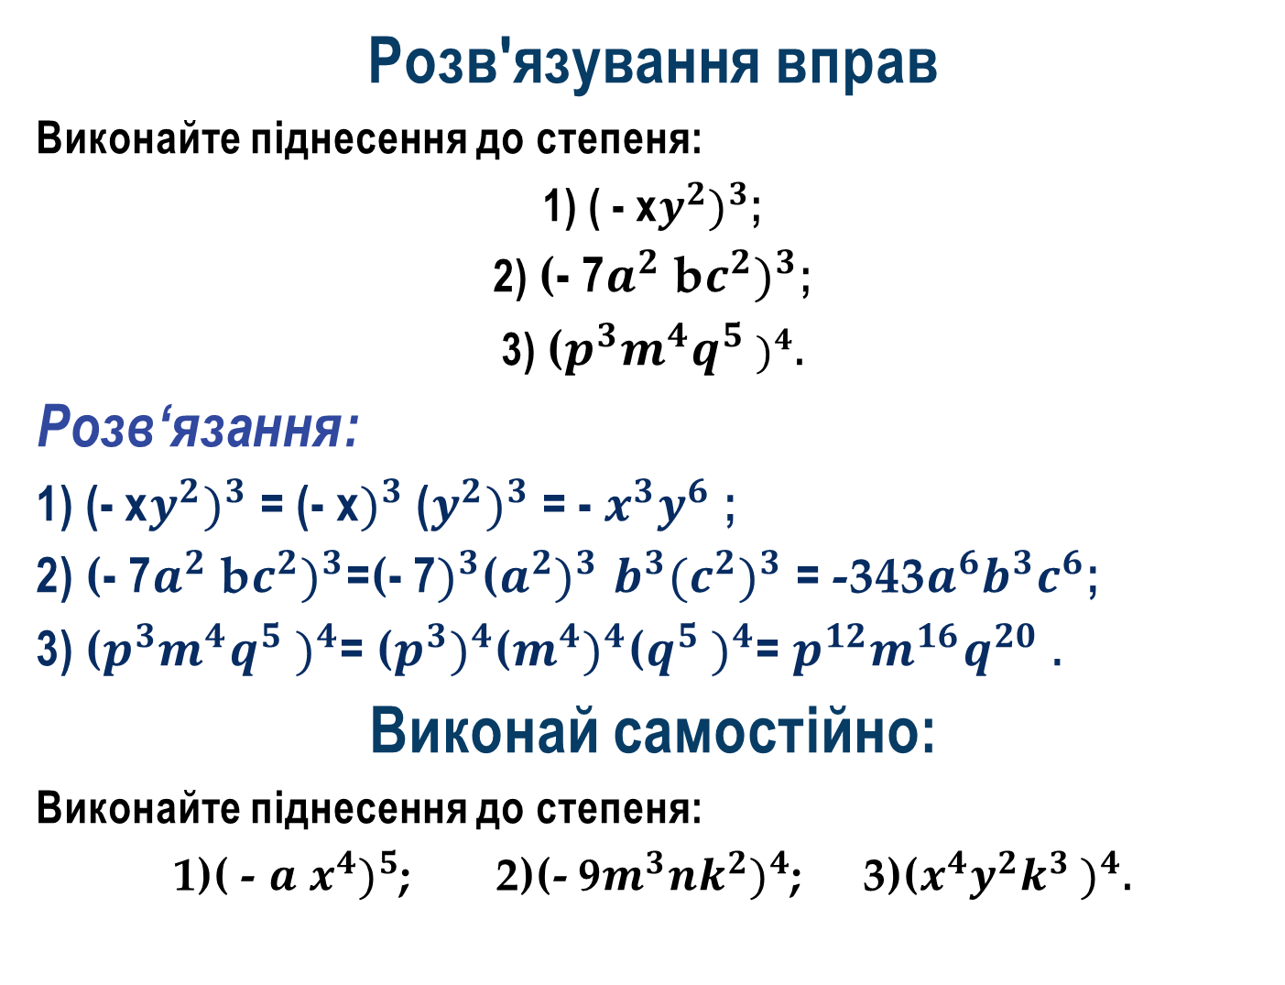
Розв'язування вправ
Виконайте піднесення до степеня:
1) ( - x$y^{2})^{3}$;
2) (- 7$a^{2}$ b$c^{2})^{3}$;
3)($p^{3}m^{4}q^{5}$$)^{4}$.
Розв‘язання:
1)(- x$y^{2})^{3}$ = (- x$)^{3}$ ($y^{2})^{3}$ = - $x^{3}y^{6}$;
2)(- 7$a^{2}$ b$c^{2})^{3}$=(-7$)^{3}$($a^{2})^{3}$$b^{3}{(c}^{2})^{3}$ = -343$a^{6}b^{3}c^{6}$;
3)($p^{3}m^{4}q^{5}$$)^{4}$= ($p^{3})^{4}$($m^{4})^{4}$($q^{5}$$)^{4}$= $p^{12}m^{16}q^{20}$.
Виконай самостійно:
Виконайте піднесення до степеня:
1)( - $a x^{4})^{5}$; 2)(-9$m^{3}nk^{2})^{4}$; 3)($x^{4}y^{2}k^{3}$$)^{4}$.
Філія Яцьковицька З0Ш І-ІІ ступенів
Notes:
Оригинальные шаблоны для презентаций: https://presentation-creation.ru/powerpoint-templates.html
Бесплатно и без регистрации.

Slide 8

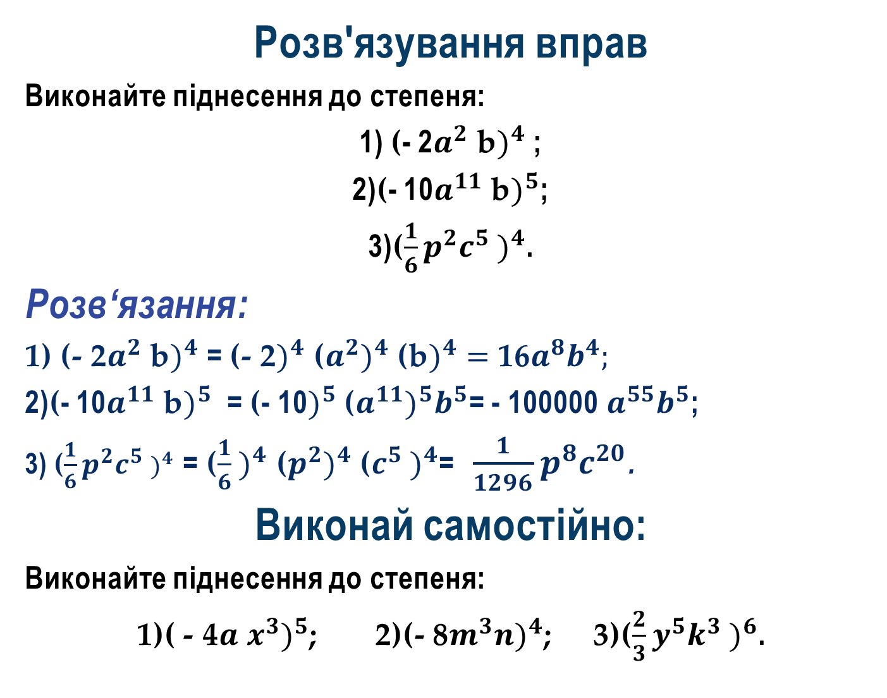
Розв'язування вправ
Виконайте піднесення до степеня:
1)(-2$a^{2}$ b$)^{4}$;
2)(-10$a^{11}$ b$)^{5}$;
3)($\frac{1}{6}p^{2}c^{5}$$)^{4}$.
Розв‘язання:
1)(-2$a^{2}$ b$)^{4}$= (-2$)^{4}$ ($a^{2})^{4}$ (b$)^{4}=$16$a^{8}b^{4};$
2)(-10$a^{11}$ b$)^{5}$ =(-10$)^{5}$($a^{11})^{5}b^{5}$= -100000$a^{55}b^{5}$;
3)($\frac{1}{6}p^{2}c^{5}$$)^{4}$= ($\frac{1}{6}$$)^{4}$ ($p^{2})^{4}$ ($c^{5}$$)^{4}$=$\frac{1}{1296}p^{8}c^{20}$.
Виконай самостійно:
Виконайте піднесення до степеня:
1)( - 4$a x^{3})^{5}$; 2)(-8$m^{3}n)^{4}$; 3)($\frac{2}{3}y^{5}k^{3}$$)^{6}$.
Філія Яцьковицька З0Ш І-ІІ ступенів
Notes:
Оригинальные шаблоны для презентаций: https://presentation-creation.ru/powerpoint-templates.html
Бесплатно и без регистрации.

Slide 9
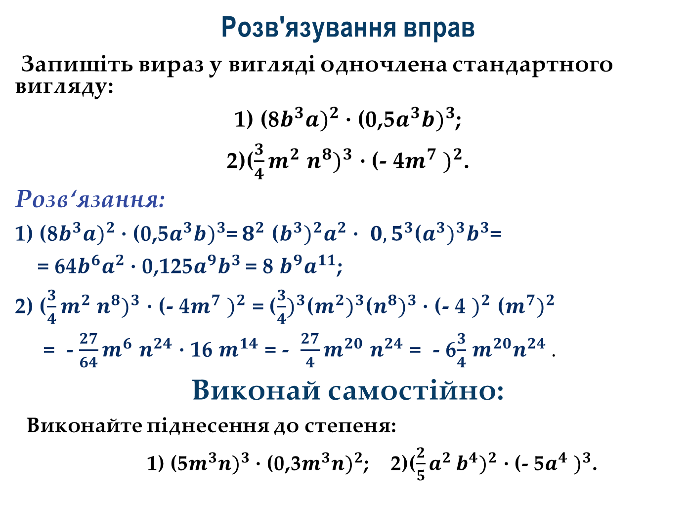
Розв'язування вправ
Запишіть вираз у вигляді одночлена стандартного вигляду:
1)(8$b^{3}a)^{2}$· (0,5$a^{3}b)^{3}$;
2)($\frac{3}{4}m^{2}$$n^{8})^{3}$ · (- 4$m^{7}$$)^{2}$.
Розв‘язання:
1)(8$b^{3}a)^{2}$ · (0,5$a^{3}b)^{3}$= $8^{2}$($b^{3}{)^{2}a}^{2}$ ·${ 0,5}^{3}$($a^{3})^{3}b^{3}$=
= 64$b^{6}a^{2}$ · 0,125$a^{9}b^{3}$ = 8$b^{9}a^{11}$;
2)($\frac{3}{4}m^{2}$$n^{8})^{3}$ · (- 4$m^{7}$$)^{2}$ = ($\frac{3}{4})^{3}$($m^{2})^{3}$($n^{8})^{3}$ · (- 4 $)^{2}$ ($m^{7})^{2}$
= - $\frac{27}{64}m^{6}$$n^{24}$ · 16 $m^{14}$ = - $\frac{27}{4}m^{20}$$n^{24}$ = - 6$\frac{3}{4}$$m^{20}n^{24}$.
Виконай самостійно:
Виконайтепіднесення до степеня:
1)(5$m^{3}n)^{3}$ · (0,3$m^{3}n)^{2}$; 2)($\frac{2}{5}a^{2}$$b^{4})^{2}$ · (- 5$a^{4}$$)^{3}$.
Філія Яцьковицька З0Ш І-ІІ ступенів
Notes:
Оригинальные шаблоны для презентаций: https://presentation-creation.ru/powerpoint-templates.html
Бесплатно и без регистрации.

Slide 10
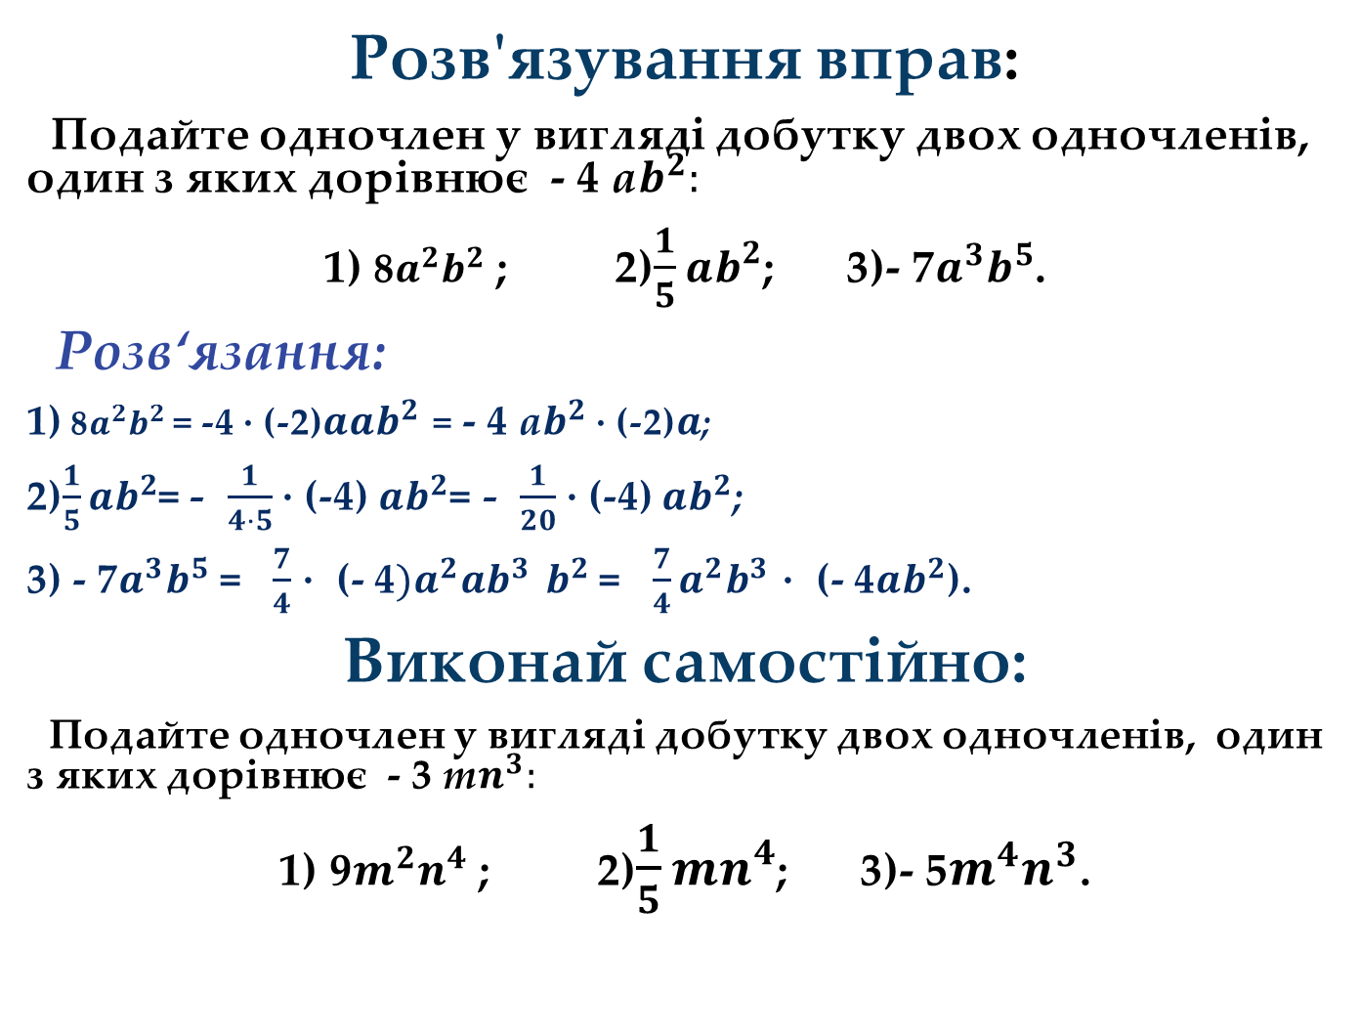
Розв'язування вправ:
Подайте одночлен у виглядідобуткудвоходночленів, один з якихдорівнює- 4 a$b^{2}:$
1)8$a^{2}b^{2}$ ; 2)$\frac{1}{5}{ab}^{2}$; 3)- 7$a^{3}b^{5}$.
Розв‘язання:
1) 8$a^{2}b^{2 }$= -4 · (-2)$aab^{2 }$ = - 4 a$b^{2}$ · (-2)$a$;
2)$\frac{1}{5}{ab}^{2}$= - $\frac{1}{4·5}$ · (-4)${ab}^{2}$= - $\frac{1}{20}$ · (-4) ${ab}^{2}$;
3) - 7$a^{3}b^{5}$ = $\frac{7}{4}$ · (- 4$)a^{2}a{b^{3 }b}^{2}$ = $\frac{7}{4}a^{2}b^{3 }$· (- 4$ab^{2}$).
Виконай самостійно:
Подайте одночлен у виглядідобуткудвоходночленів, один з якихдорівнює- 3m$n^{3}:$
1)9$m^{2}n^{4}$ ; 2)$\frac{1}{5}{mn}^{4}$; 3)- 5$m^{4}n^{3}$.
Філія Яцьковицька З0Ш І-ІІ ступенів
Notes:
Оригинальные шаблоны для презентаций: https://presentation-creation.ru/powerpoint-templates.html
Бесплатно и без регистрации.

